Slide 1



Thứ sáu ngày 18 - 3 - 2022
Toán
Luyện tập chung
Notes:
Tác giả bộ ppt Toán + TV2: Phan Thị Linh – Đà Nẵng
Sđt lh: 0916.604.268
+ Zalo: 0916.604.268
+ Facebook cá nhân: https://www.facebook.com/nhilinh.phan/
+ Nhóm chia sẻ tài liệu: https://www.facebook.com/groups/443096903751589
Hãy liên hệ chính chủ sản phẩm để được hỗ trợ và đồng hành trong suốt năm học nhé!

Slide 2


Slide 3
Bài 54
LUYỆN TẬP CHUNG
Notes:
Tác giả bộ ppt Toán + TV2: Phan Thị Linh – Đà Nẵng
Sđt lh: 0916.604.268
+ Zalo: 0916.604.268
+ Facebook cá nhân: https://www.facebook.com/nhilinh.phan/
+ Nhóm chia sẻ tài liệu: https://www.facebook.com/groups/443096903751589
Hãy liên hệ chính chủ sản phẩm để được hỗ trợ và đồng hành trong suốt năm học nhé!

Slide 4

S/63
Notes:
Tác giả bộ ppt Toán + TV2: Phan Thị Linh – Đà Nẵng
Sđt lh: 0916.604.268
+ Zalo: 0916.604.268
+ Facebook cá nhân: https://www.facebook.com/nhilinh.phan/
+ Nhóm chia sẻ tài liệu: https://www.facebook.com/groups/443096903751589
Hãy liên hệ chính chủ sản phẩm để được hỗ trợ và đồng hành trong suốt năm học nhé!

Slide 5

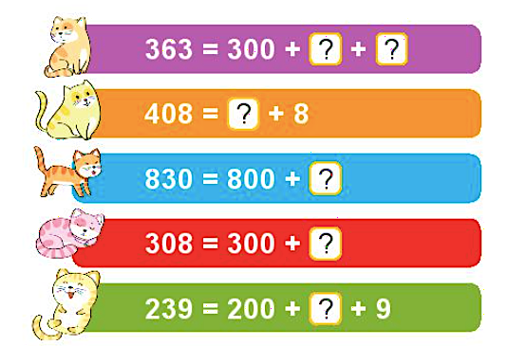
Số?
?
363 = 300 + +
60
?
3
408 = + 8
?
400
?
830 = 800 +
30
?
308 = 300 +
8
?
239 = 200 + + 9
30
Notes:
Click vào các số để ra đáp án

Slide 6

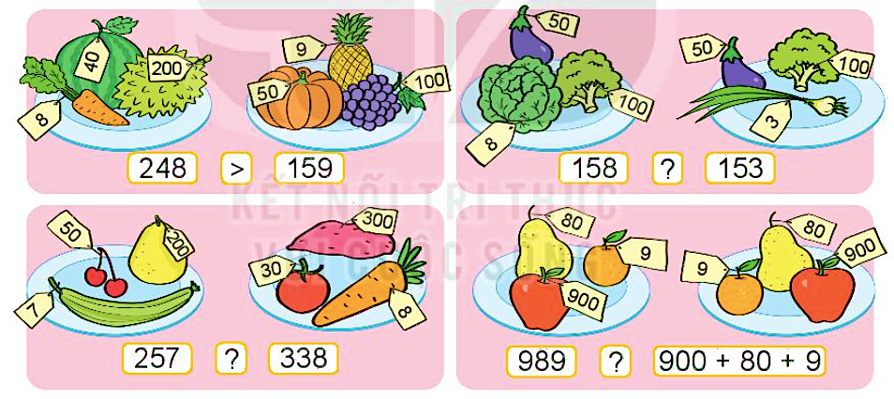
>, <, = ?
?
>
?
?
<
=
989
Notes:
Click vào đề để ra đáp án

Slide 7



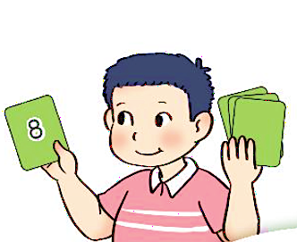
Việt cần sắp xếp thẻ số vào dấu “?” để nhận được so sánh đúng. Việt có thể xếp bao nhiêu cách khác nhau?
2
6
3
<
2
?
3
0
1
2
3
4
5
6
7
8
9

Slide 8

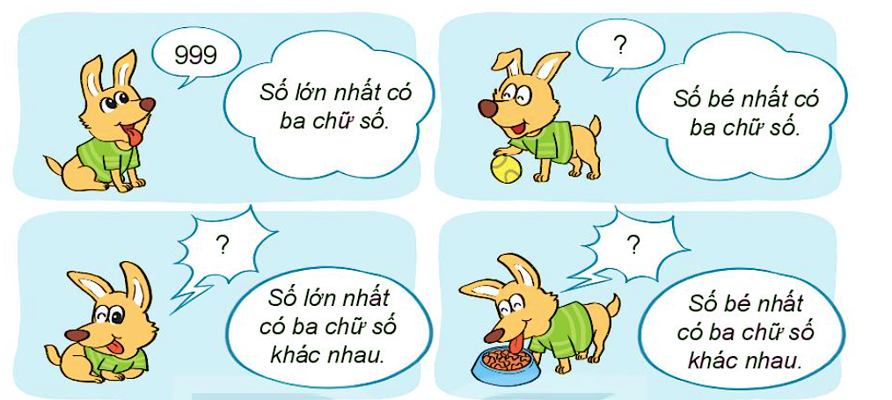
Số?
100
987
102

Slide 9

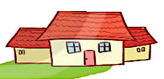





Mai về nhà mình bằng cách đi theo con đường ghi số lớn hơn tại mỗi ngã rẽ. Tìm nhà của Mai.
319
100
941
139
14
5
600
410
583
641
412

Slide 10
Vận dụng
Notes:
Tác giả bộ ppt Toán + TV2: Phan Thị Linh – Đà Nẵng
Sđt lh: 0916.604.268
+ Zalo: 0916.604.268
+ Facebook cá nhân: https://www.facebook.com/nhilinh.phan/
+ Nhóm chia sẻ tài liệu: https://www.facebook.com/groups/443096903751589
Hãy liên hệ chính chủ sản phẩm để được hỗ trợ và đồng hành trong suốt năm học nhé!

Slide 11
Dặn dò
Notes:
Tác giả bộ ppt Toán + TV2: Phan Thị Linh – Đà Nẵng
Sđt lh: 0916.604.268
+ Zalo: 0916.604.268
+ Facebook cá nhân: https://www.facebook.com/nhilinh.phan/
+ Nhóm chia sẻ tài liệu: https://www.facebook.com/groups/443096903751589
Hãy liên hệ chính chủ sản phẩm để được hỗ trợ và đồng hành trong suốt năm học nhé!

Slide 12

Người soạn : Phan Thị Linh
Năm sinh : 1990
SĐT : 0916.604.268
Mail : linhpt33@fe.edu.vn
Thân chào Quý Thầy Cô!
Người soạn rất mong nhận được phản hồi và góp ý từ Quý Thầy Cô để bộ giáo án ppt được hoàn thiện hơn.
Mọi thông tin phản hồi mong được QTC gửi về:
+ Zalo: 0916.604.268
+ Facebook cá nhân: https://www.facebook.com/nhilinh.phan/
+ Nhóm chia sẻ tài liệu: https://www.facebook.com/groups/443096903751589
* Thầy cô có thể liên hệ khi cần được hỗ trợ soạn giáo án điện tử.

